Slide 1
第2堂_使用者行為分析(上)
iOS機械學習和雲端資料庫開發
Notes:
使用目的：正式進入各堂講課前的區段標題，主要讓學員知道今天是第幾堂課。
出現時機：會出現在每一堂課。
編修方式：灰色字是「課程名稱」，黑色字是第幾堂與堂名（堂名必須與課程大綱中的同步）。

Slide 2

本堂教學重點
安裝cocoapods
至Firebase網站建立專案
建立xcode專案,符合Firebase要求
下載Google Service-info.plist
執行安裝Firebase api
開啟xcwordspace
Notes:
使用目的：讓學員知道該堂課的教學重點有哪些。其他授課講師也可以從該頁看出種子講師對該堂的教學安排。
出現時機：會出現在每一堂課。
編修方式：以此頁範例來看，黑字表示該堂有六個重點，每一個重點再分別列出小重點。藍字部份表示有設計與學員互動的「問題回答」（Q&A) 或 「自我練習」（學員實機操作練習）。問題回答（Q&A）的題型可以：選擇題，是非題，配合題。
補充說明：一堂課要設計多少個「問題回答」或「自我練習」，由種子講師決定即可。

Slide 3
1安裝cocoapods
在終端機上安裝cocoapods
sudo gem install cocoapods
Notes:
使用目的：讓學員知道該堂課的教學重點有哪些。其他授課講師也可以從該頁看出種子講師對該堂的教學安排。
出現時機：會出現在每一堂課。
編修方式：以此頁範例來看，黑字表示該堂有六個重點，每一個重點再分別列出小重點。藍字部份表示有設計與學員互動的「問題回答」（Q&A) 或 「自我練習」（學員實機操作練習）。問題回答（Q&A）的題型可以：選擇題，是非題，配合題。
補充說明：一堂課要設計多少個「問題回答」或「自我練習」，由種子講師決定即可。

Slide 4
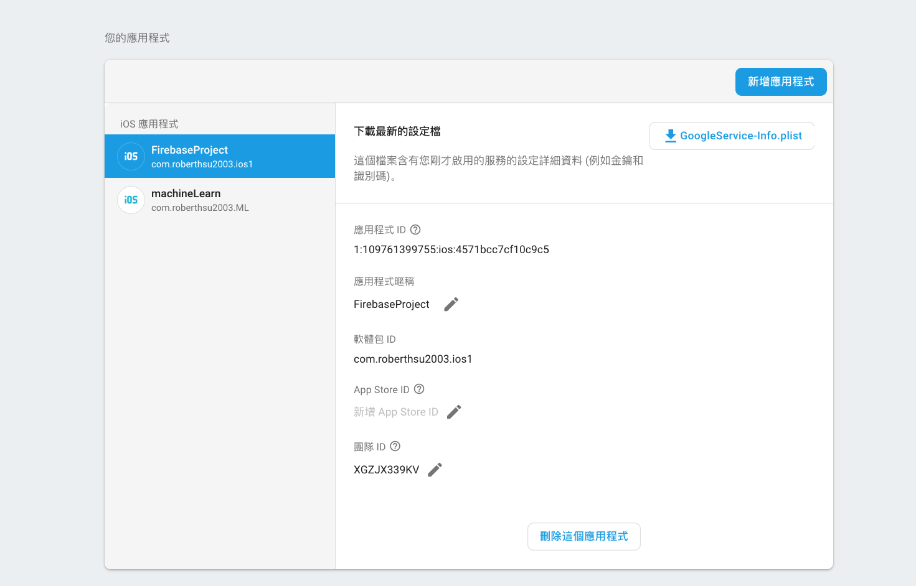
2至Firebase網站建立專案
Notes:
使用目的：讓學員知道該堂課的教學重點有哪些。其他授課講師也可以從該頁看出種子講師對該堂的教學安排。
出現時機：會出現在每一堂課。
編修方式：以此頁範例來看，黑字表示該堂有六個重點，每一個重點再分別列出小重點。藍字部份表示有設計與學員互動的「問題回答」（Q&A) 或 「自我練習」（學員實機操作練習）。問題回答（Q&A）的題型可以：選擇題，是非題，配合題。
補充說明：一堂課要設計多少個「問題回答」或「自我練習」，由種子講師決定即可。

Slide 5
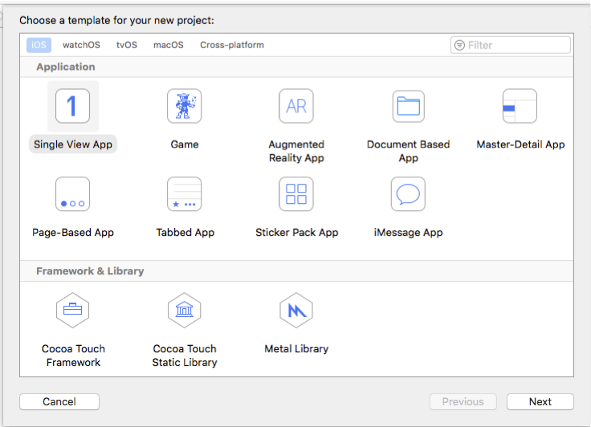
3建立xcode專案,符合Firebase要求
1建立空白專案
Notes:
使用目的：讓學員知道該堂課的教學重點有哪些。其他授課講師也可以從該頁看出種子講師對該堂的教學安排。
出現時機：會出現在每一堂課。
編修方式：以此頁範例來看，黑字表示該堂有六個重點，每一個重點再分別列出小重點。藍字部份表示有設計與學員互動的「問題回答」（Q&A) 或 「自我練習」（學員實機操作練習）。問題回答（Q&A）的題型可以：選擇題，是非題，配合題。
補充說明：一堂課要設計多少個「問題回答」或「自我練習」，由種子講師決定即可。

Slide 6
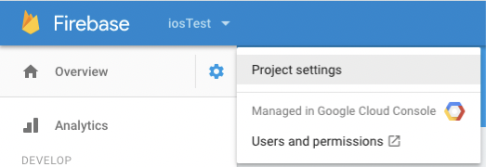
3建立xcode專案,符合Firebase要求
2設定product Name 和 Organization Identifier欄欄位，讓Bundle Idenfifier符合在 Firebase內的設定。請先進入Firebase 專案內的Project settings內。
Notes:
使用目的：讓學員知道該堂課的教學重點有哪些。其他授課講師也可以從該頁看出種子講師對該堂的教學安排。
出現時機：會出現在每一堂課。
編修方式：以此頁範例來看，黑字表示該堂有六個重點，每一個重點再分別列出小重點。藍字部份表示有設計與學員互動的「問題回答」（Q&A) 或 「自我練習」（學員實機操作練習）。問題回答（Q&A）的題型可以：選擇題，是非題，配合題。
補充說明：一堂課要設計多少個「問題回答」或「自我練習」，由種子講師決定即可。

Slide 7
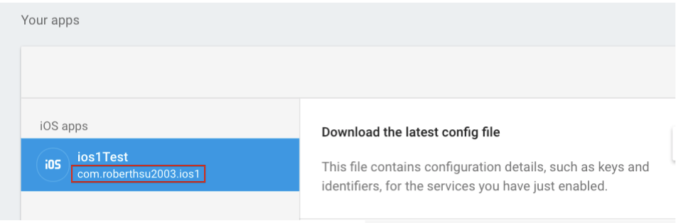
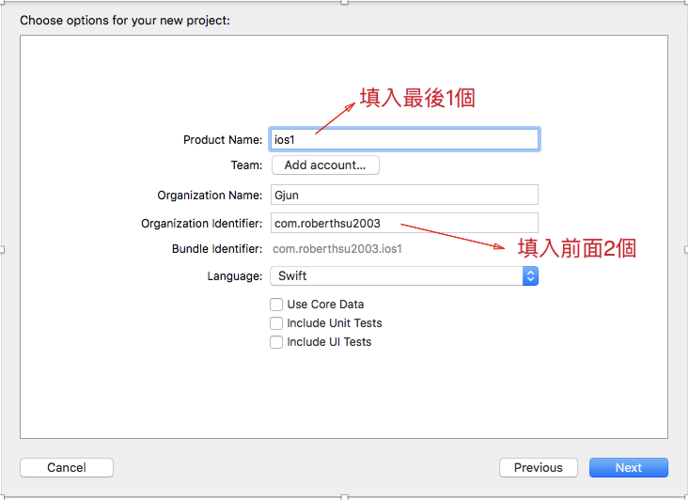
3建立xcode專案,符合Firebase要求
3查看在Firebase專案內設定的專案名稱,將前⾯面2個名稱加入到Organization Identifier, 最後一個加入⾄至Product Name。
Notes:
使用目的：讓學員知道該堂課的教學重點有哪些。其他授課講師也可以從該頁看出種子講師對該堂的教學安排。
出現時機：會出現在每一堂課。
編修方式：以此頁範例來看，黑字表示該堂有六個重點，每一個重點再分別列出小重點。藍字部份表示有設計與學員互動的「問題回答」（Q&A) 或 「自我練習」（學員實機操作練習）。問題回答（Q&A）的題型可以：選擇題，是非題，配合題。
補充說明：一堂課要設計多少個「問題回答」或「自我練習」，由種子講師決定即可。

Slide 8
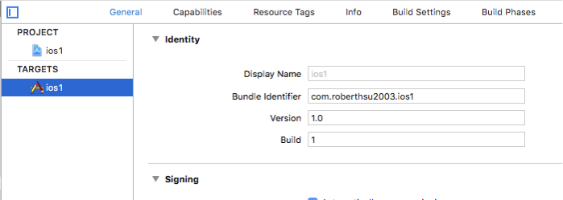
專案建立好的Bundle Identifier必需和Firebase內設定的值一樣
3建立xcode專案,符合Firebase要求
Notes:
使用目的：讓學員知道該堂課的教學重點有哪些。其他授課講師也可以從該頁看出種子講師對該堂的教學安排。
出現時機：會出現在每一堂課。
編修方式：以此頁範例來看，黑字表示該堂有六個重點，每一個重點再分別列出小重點。藍字部份表示有設計與學員互動的「問題回答」（Q&A) 或 「自我練習」（學員實機操作練習）。問題回答（Q&A）的題型可以：選擇題，是非題，配合題。
補充說明：一堂課要設計多少個「問題回答」或「自我練習」，由種子講師決定即可。

Slide 9
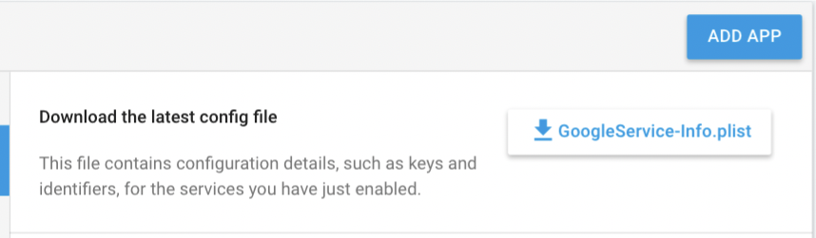
4將Google Service-info.plist下載，並加入⾄至專案中
Notes:
使用目的：讓學員知道該堂課的教學重點有哪些。其他授課講師也可以從該頁看出種子講師對該堂的教學安排。
出現時機：會出現在每一堂課。
編修方式：以此頁範例來看，黑字表示該堂有六個重點，每一個重點再分別列出小重點。藍字部份表示有設計與學員互動的「問題回答」（Q&A) 或 「自我練習」（學員實機操作練習）。問題回答（Q&A）的題型可以：選擇題，是非題，配合題。
補充說明：一堂課要設計多少個「問題回答」或「自我練習」，由種子講師決定即可。

Slide 10
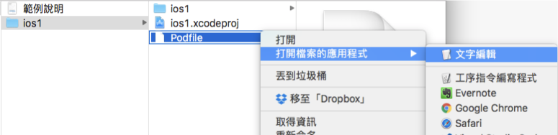
5執行安裝Firebase api
打開終端機軟體，使⽤cd 進入專案目錄。執⾏pod init
使⽤用Finder，進入專案，⽤用⽂文字編輯打開 PodFile
Notes:
使用目的：讓學員知道該堂課的教學重點有哪些。其他授課講師也可以從該頁看出種子講師對該堂的教學安排。
出現時機：會出現在每一堂課。
編修方式：以此頁範例來看，黑字表示該堂有六個重點，每一個重點再分別列出小重點。藍字部份表示有設計與學員互動的「問題回答」（Q&A) 或 「自我練習」（學員實機操作練習）。問題回答（Q&A）的題型可以：選擇題，是非題，配合題。
補充說明：一堂課要設計多少個「問題回答」或「自我練習」，由種子講師決定即可。

Slide 11
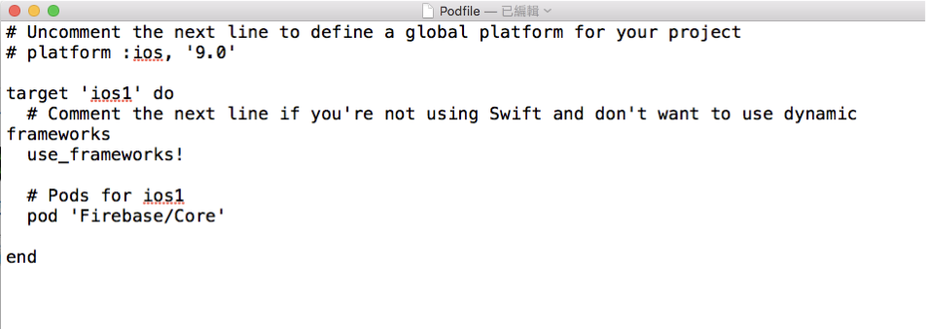
5執行安裝Firebase api
加入 pod “Firebase/Core’
Notes:
使用目的：讓學員知道該堂課的教學重點有哪些。其他授課講師也可以從該頁看出種子講師對該堂的教學安排。
出現時機：會出現在每一堂課。
編修方式：以此頁範例來看，黑字表示該堂有六個重點，每一個重點再分別列出小重點。藍字部份表示有設計與學員互動的「問題回答」（Q&A) 或 「自我練習」（學員實機操作練習）。問題回答（Q&A）的題型可以：選擇題，是非題，配合題。
補充說明：一堂課要設計多少個「問題回答」或「自我練習」，由種子講師決定即可。

Slide 12
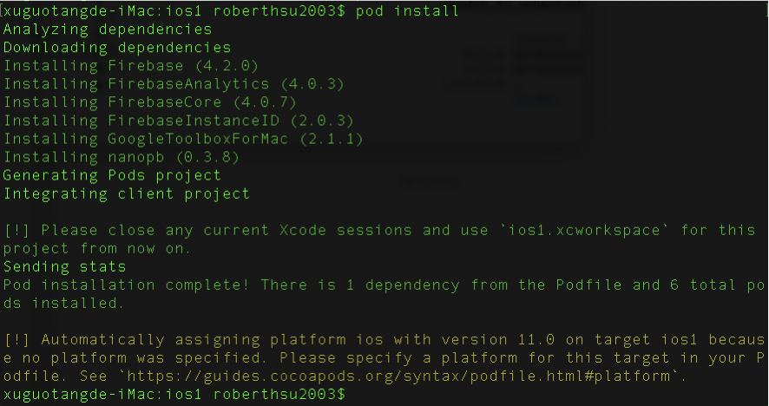
5執行安裝Firebase api
關閉原來的專案，執⾏pod install
Notes:
使用目的：讓學員知道該堂課的教學重點有哪些。其他授課講師也可以從該頁看出種子講師對該堂的教學安排。
出現時機：會出現在每一堂課。
編修方式：以此頁範例來看，黑字表示該堂有六個重點，每一個重點再分別列出小重點。藍字部份表示有設計與學員互動的「問題回答」（Q&A) 或 「自我練習」（學員實機操作練習）。問題回答（Q&A）的題型可以：選擇題，是非題，配合題。
補充說明：一堂課要設計多少個「問題回答」或「自我練習」，由種子講師決定即可。

Slide 13
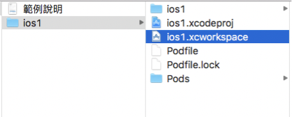
5執行安裝Firebase api
打開新建立的專案名，副檔名為xcworkspace。
Notes:
使用目的：讓學員知道該堂課的教學重點有哪些。其他授課講師也可以從該頁看出種子講師對該堂的教學安排。
出現時機：會出現在每一堂課。
編修方式：以此頁範例來看，黑字表示該堂有六個重點，每一個重點再分別列出小重點。藍字部份表示有設計與學員互動的「問題回答」（Q&A) 或 「自我練習」（學員實機操作練習）。問題回答（Q&A）的題型可以：選擇題，是非題，配合題。
補充說明：一堂課要設計多少個「問題回答」或「自我練習」，由種子講師決定即可。

Slide 14
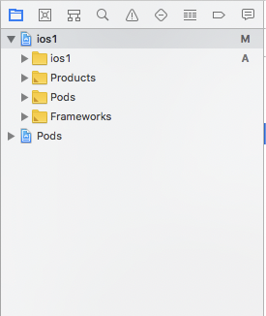
5執行安裝Firebase api
基本設定完成後的外觀
Notes:
使用目的：讓學員知道該堂課的教學重點有哪些。其他授課講師也可以從該頁看出種子講師對該堂的教學安排。
出現時機：會出現在每一堂課。
編修方式：以此頁範例來看，黑字表示該堂有六個重點，每一個重點再分別列出小重點。藍字部份表示有設計與學員互動的「問題回答」（Q&A) 或 「自我練習」（學員實機操作練習）。問題回答（Q&A）的題型可以：選擇題，是非題，配合題。
補充說明：一堂課要設計多少個「問題回答」或「自我練習」，由種子講師決定即可。

Slide 15
參考文件
請參考第2堂課專案先前準備.pdf
Notes:
使用目的：讓學員知道該堂課的教學重點有哪些。其他授課講師也可以從該頁看出種子講師對該堂的教學安排。
出現時機：會出現在每一堂課。
編修方式：以此頁範例來看，黑字表示該堂有六個重點，每一個重點再分別列出小重點。藍字部份表示有設計與學員互動的「問題回答」（Q&A) 或 「自我練習」（學員實機操作練習）。問題回答（Q&A）的題型可以：選擇題，是非題，配合題。
補充說明：一堂課要設計多少個「問題回答」或「自我練習」，由種子講師決定即可。

Slide 16
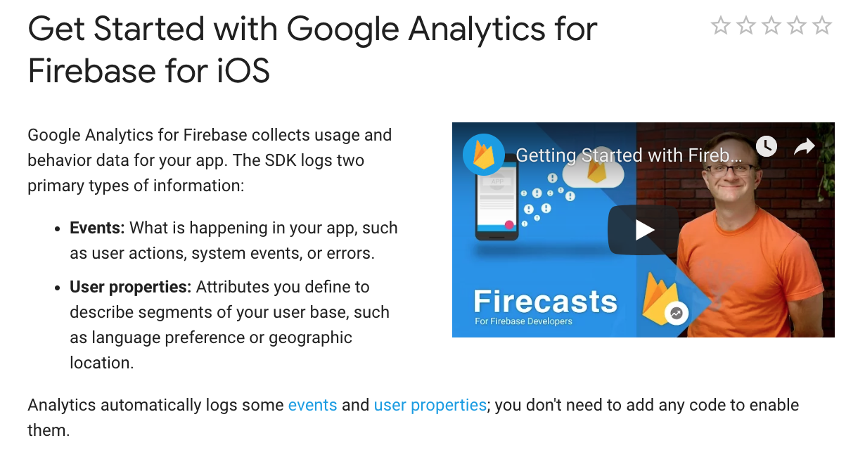
參考文件
https://firebase.google.com/docs/analytics/ios/start
Notes:
使用目的：讓學員知道該堂課的教學重點有哪些。其他授課講師也可以從該頁看出種子講師對該堂的教學安排。
出現時機：會出現在每一堂課。
編修方式：以此頁範例來看，黑字表示該堂有六個重點，每一個重點再分別列出小重點。藍字部份表示有設計與學員互動的「問題回答」（Q&A) 或 「自我練習」（學員實機操作練習）。問題回答（Q&A）的題型可以：選擇題，是非題，配合題。
補充說明：一堂課要設計多少個「問題回答」或「自我練習」，由種子講師決定即可。

